Slide 1






8. SAYISAL TÜREV ve İNTEGRAL
=Değişimin matematiği
Mühendisler değişen sistemler ve süreçlerle sürekli
olarak uğraşmak zorunda oldukları için türev ve
integral kavramları mesleğimizin temel araçları
arasındadır.
Bağımlı değişkenin / bağımsız değişken

Slide 2
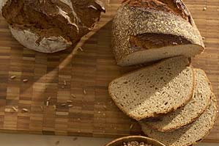
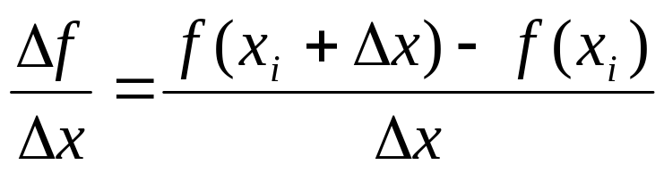
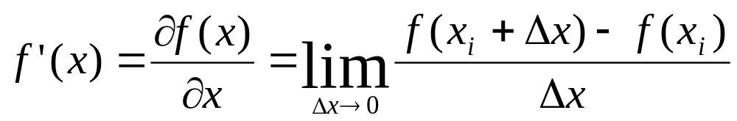
Türev Tanımı: (matematikte), fark (difference) yaklaşımı idi
Diferansiyel, farkları belirlemek, ayırmak anlamına gelir

Slide 3
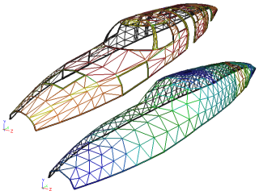
Mühendislikte türev
Mühendislikte bir çok yasa ve genelleştirme,
fiziksel dünyada karşılıkları olan değişimlerin
tahmin edilmesi esasına dayanmaktadır.
Newton’un ikinci yasası temel bir örnek olup, bir cismin konumuyla değil, konumunun zamana göre değişimiyle ilgilenmektedir
v= dX/dt
Isı geçişleri, sıcaklık farkına bağlı olarak, akım yasası potansiyel farkına bağlı olarak ifade edilir.
Benzer şekilde, L,C elemanlarının uç denklemleri;

Slide 4

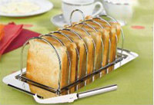
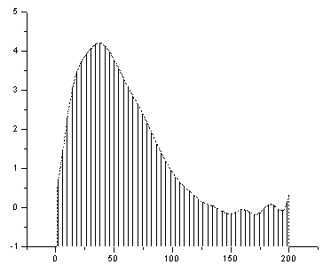
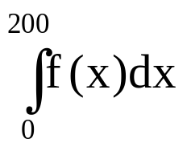

İntegral Tanımı
Yüksek matematikte diferansiyelin ters işlemi; integraldir
Birleştirme, biraraya getirme, toplama(sum)
f(x)
f(xi)dx
Sum [ f(x)dx dilimleri ]
…………
S
f(xi)dx
Notes:
dx

Slide 5
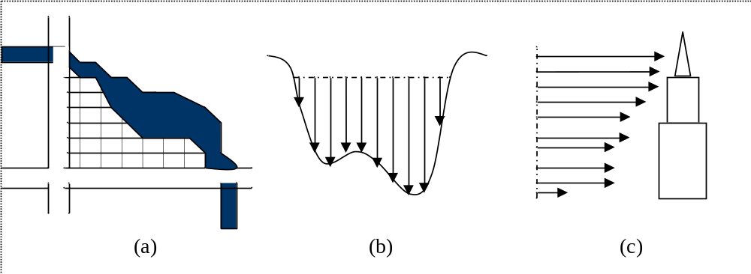
Mühendislikte integral: (fonksiyonun-eğrinin altında kalan alan)

Slide 6
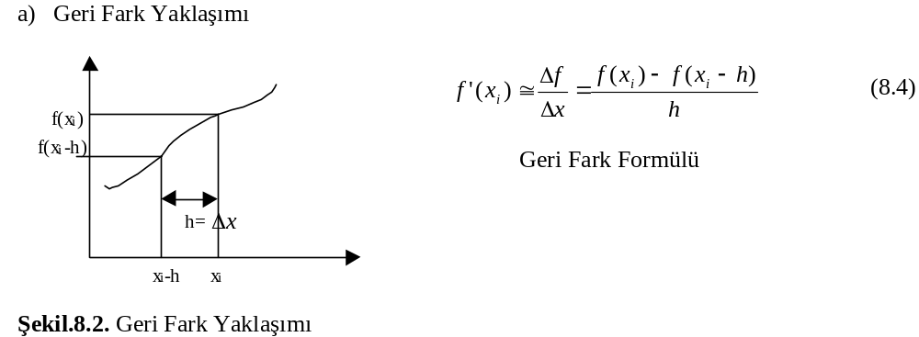
8.1) Sayısal Türev
8.1.1. İki noktalı basit türev yaklaşımları

Slide 7
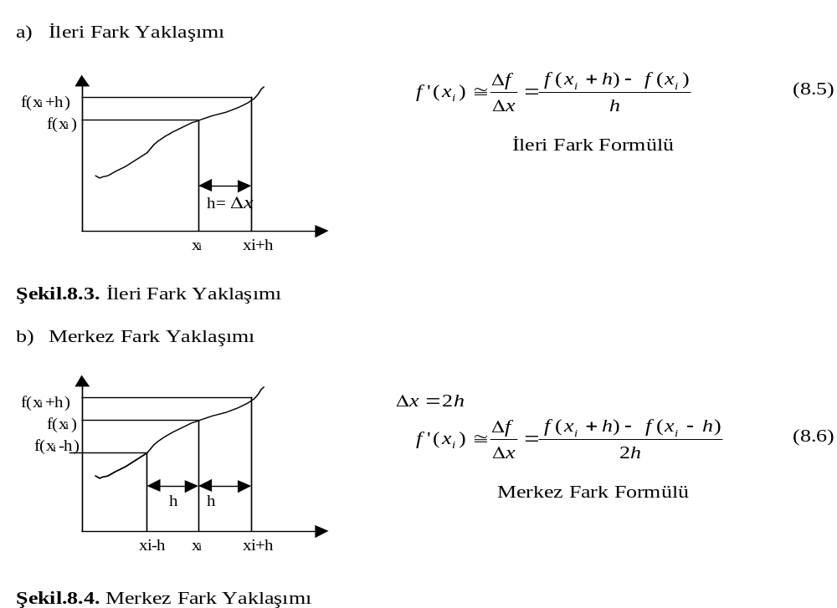
8.1.1. İki noktalı basit türev yaklaşımları

Slide 8
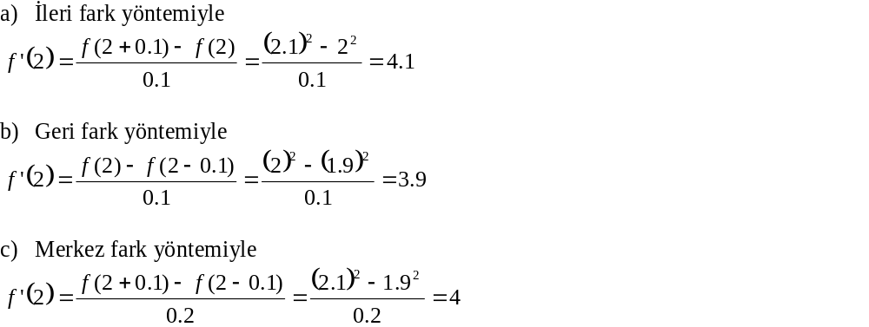
Örnek: y=x² işlevinin x=2’deki türevini h=0.1 kullanarak her üç yöntemle yaklaşık olarak bulunuz.

Slide 9
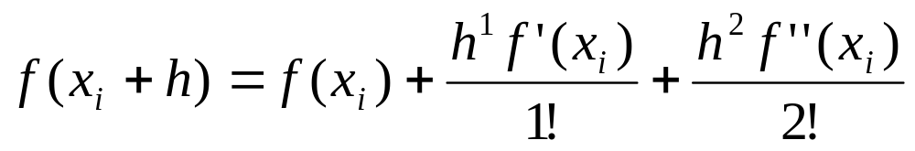
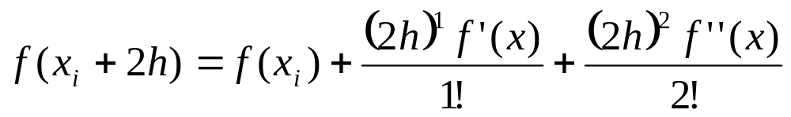
8.1.2. Taylor Serisi yardımıyla çok noktalı türev yaklaşımları
İki noktalı türev yaklaşımları
-4
+

Slide 10
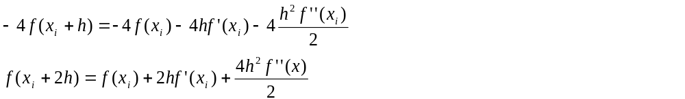
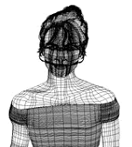
İki noktalı türev yaklaşımları
: Taylor serisi için ileri fark yöntemi
+
Taylor serisi için ileri fark formülü

Slide 11
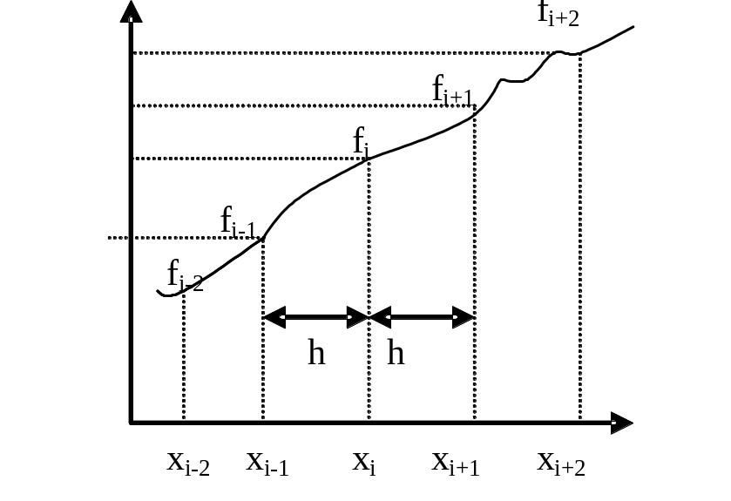
b) Aynı işlemler, geriye (x_{i-1} noktasına ) doğru yapılırsa
Şekil.8.5. Taylor Serisi yardımıyla iki noktalı türev yaklaşımları

Slide 12
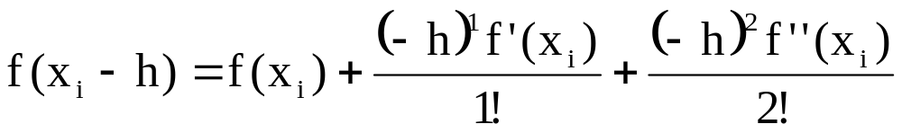

İki noktalı türev yaklaşımları
: Taylor serisi için geri fark yöntemi
Taylor serisi için geri fark formülü

Slide 13
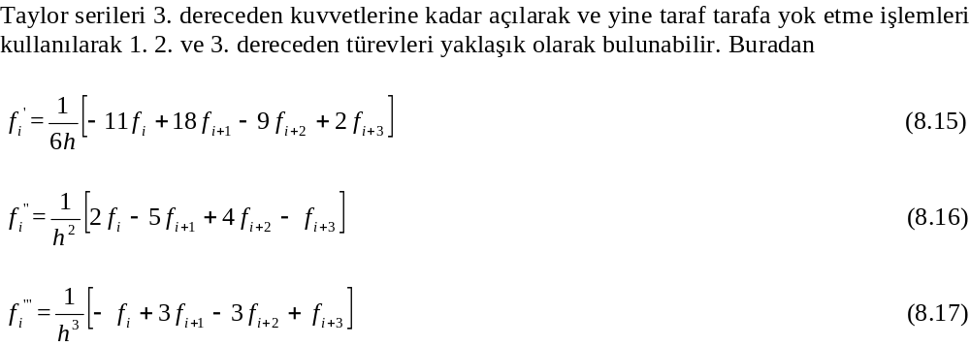
Üç noktalı türev yaklaşımları
Ödev: Taylor serisine açarak bu denklemleri ispatlayın

Slide 14

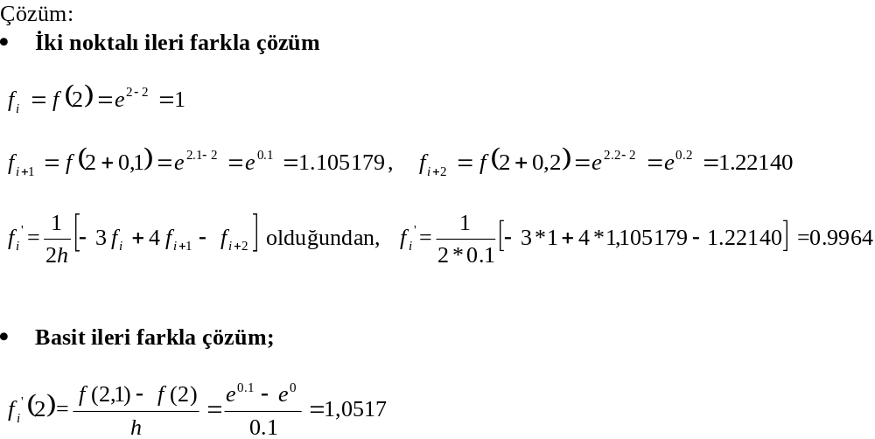
Örnek: f(x)=e^{x-2} işlevinin x=2 noktasındaki yaklaşık türevini gördüğümüz yöntemlerle bulunuz. ( h=0,1 Analitik çözüm: )

Slide 15
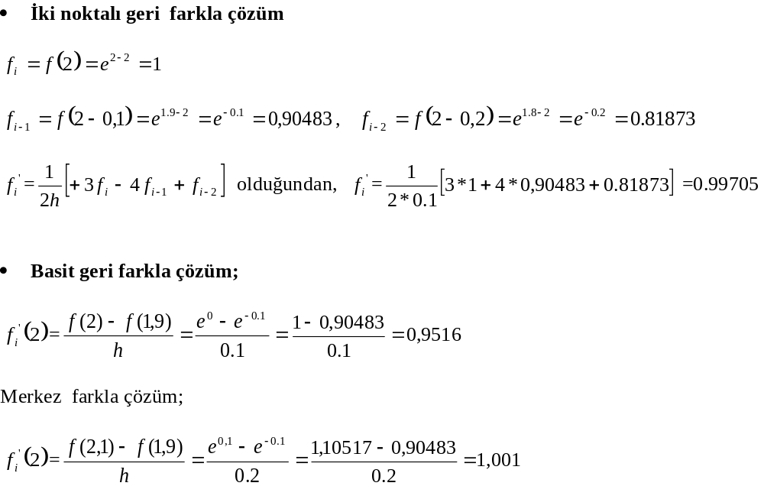
Örnek (devam)

Slide 16
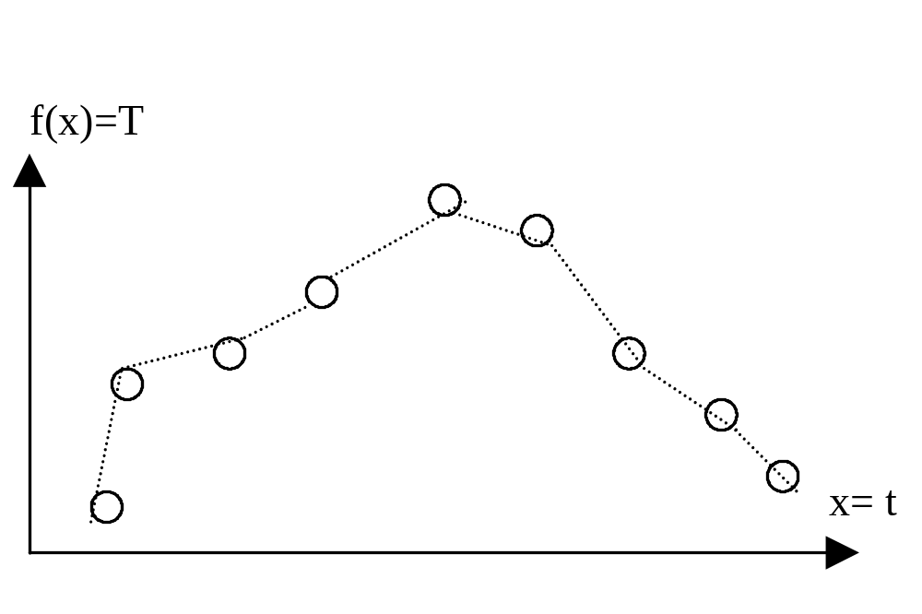
8.2) Sayısal İntegral
Şekil.8.6. Bir sisteme ait 1’er dakika aralıklarla alınmış ayrık sıcaklık verileri

Slide 17
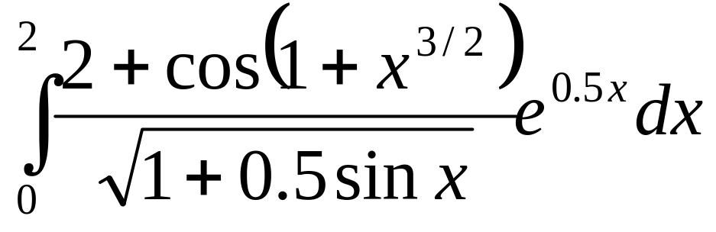
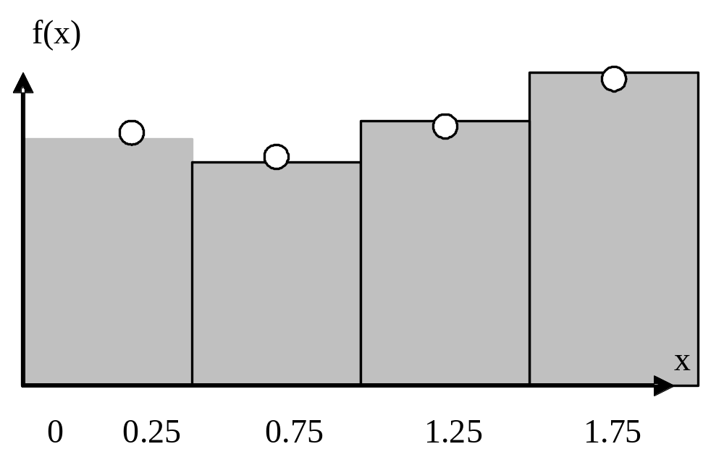
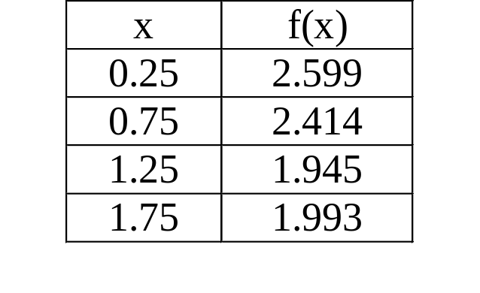
Örnek:

Slide 18
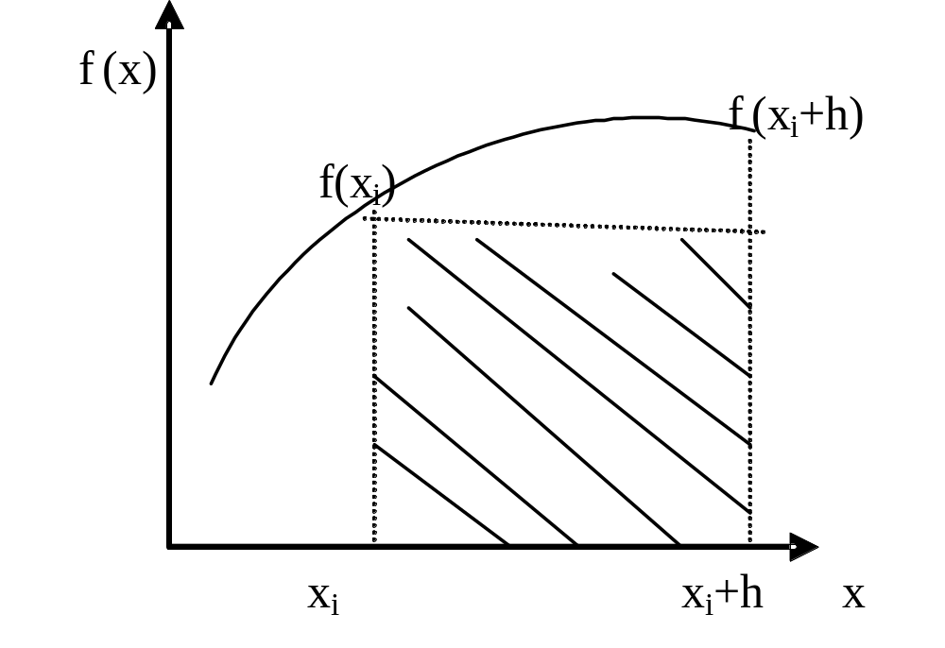
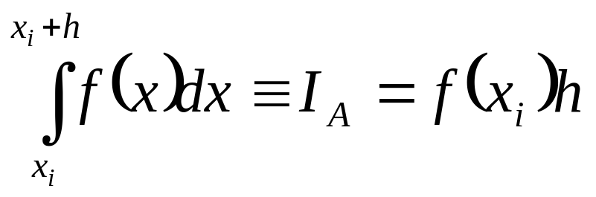
8.2.1. Basit İntegral Yaklaşımları
Alt Değer Yaklaşımı
Şekil.8.8. Alt Değer Yaklaşımı

Slide 19
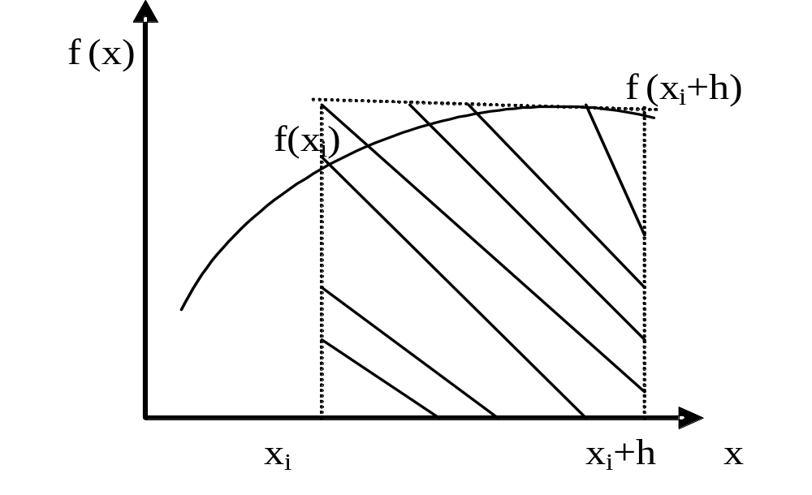
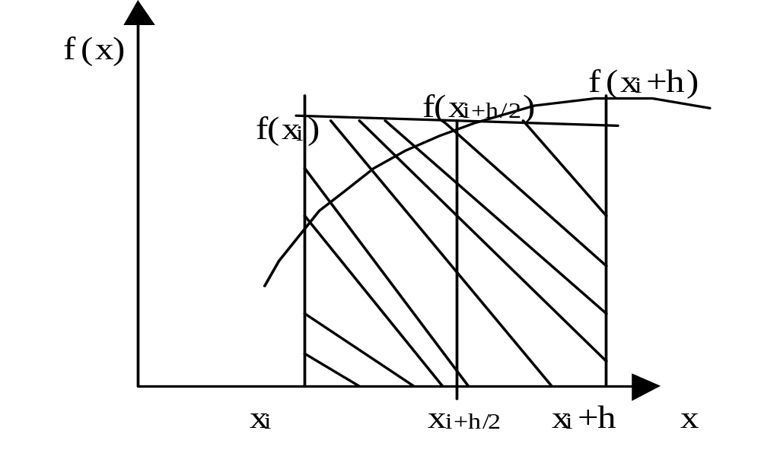
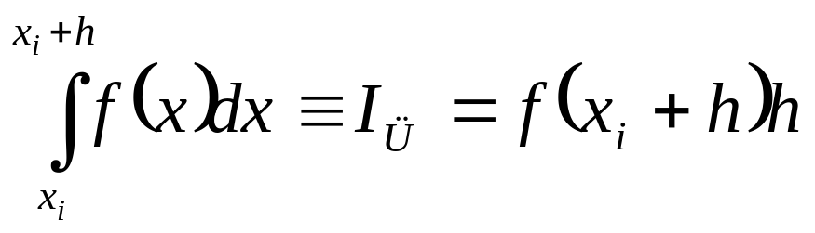
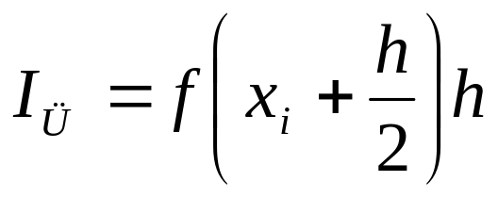
Üst Değer Yaklaşımı
Orta Nokta Yaklaşımı

Slide 20
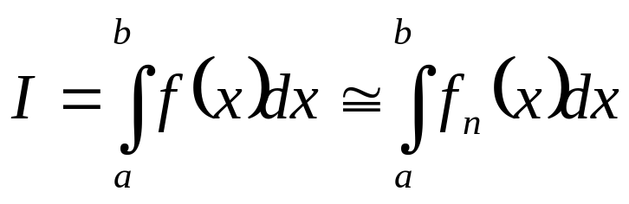

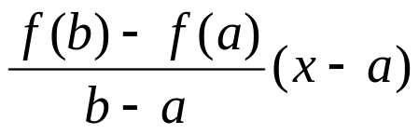
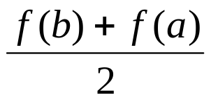
8.2.2. Newton-Cotes Formülleri
8.2.2.1. Trapez (Yamuk) Kuralı
b,f(b)
f₁(x)
a, f(a)
doğrusal interpolasyon
I=
I=(b-a)*
[f(a)+
]dx

Slide 21
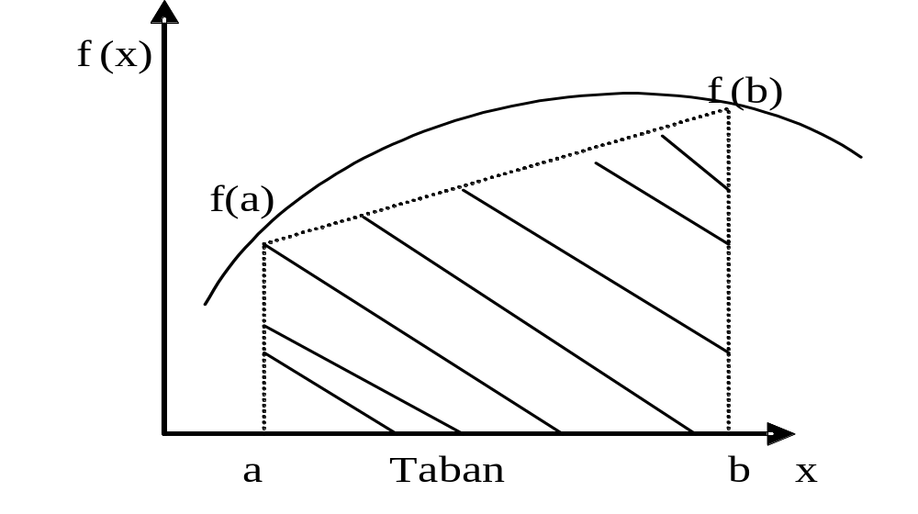
Trapez (Yamuk) Kuralı
I=Taban * ortalama yükseklik
I=(b-a)*

Slide 22
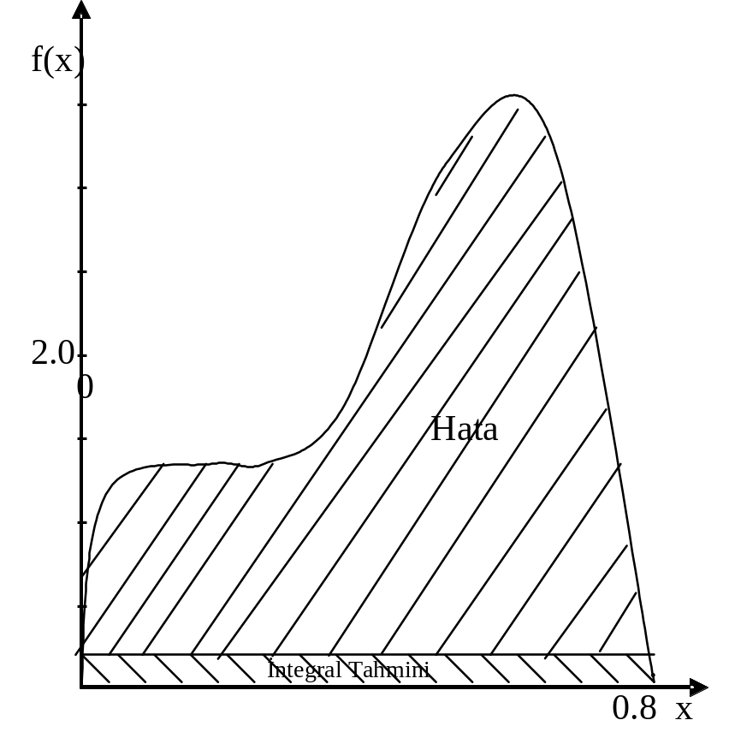
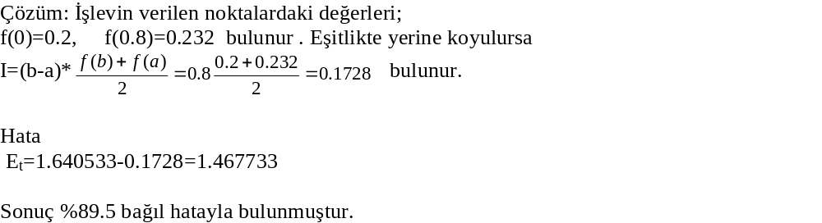
Trapez kuralı’nın tekli uygulaması
Örnek:
f(x) = 0.2+25x-200x²+675x³-900x⁴+400x⁵
işlevinin x=0’dan 0.8’e kadar trapez kuralı ile
integralini alın.
(İntegralin analitik çözümü:1.640533)
Şekil.8.12. Aralığın büyük seçilmesi sonucu
integral hatası(Chapra S.,Canale,R., 2003)

Slide 23
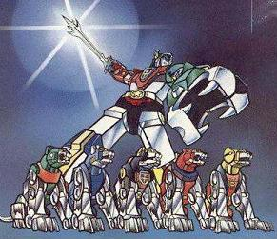
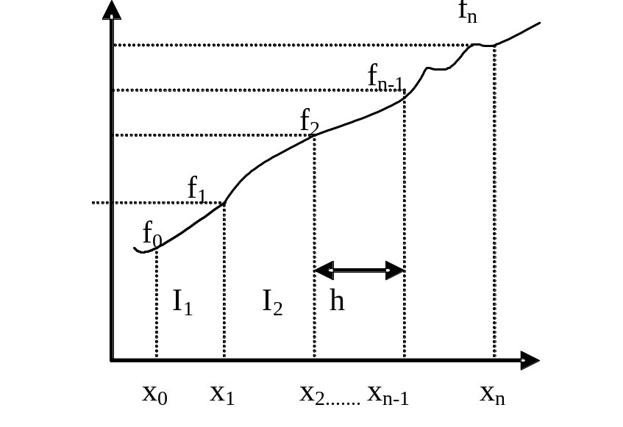

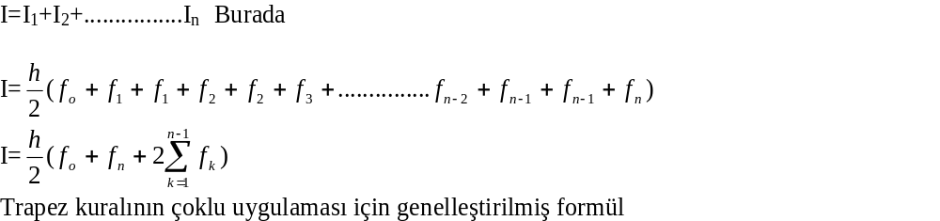
Trapez kuralı’nın çoklu uygulaması
1980’lerde Türkçemize giren deyim; “toplanıp Voltranı oluşturmak”
Şekil.8.13. Çoklu uygulamalarda trapez kuralı

Slide 24
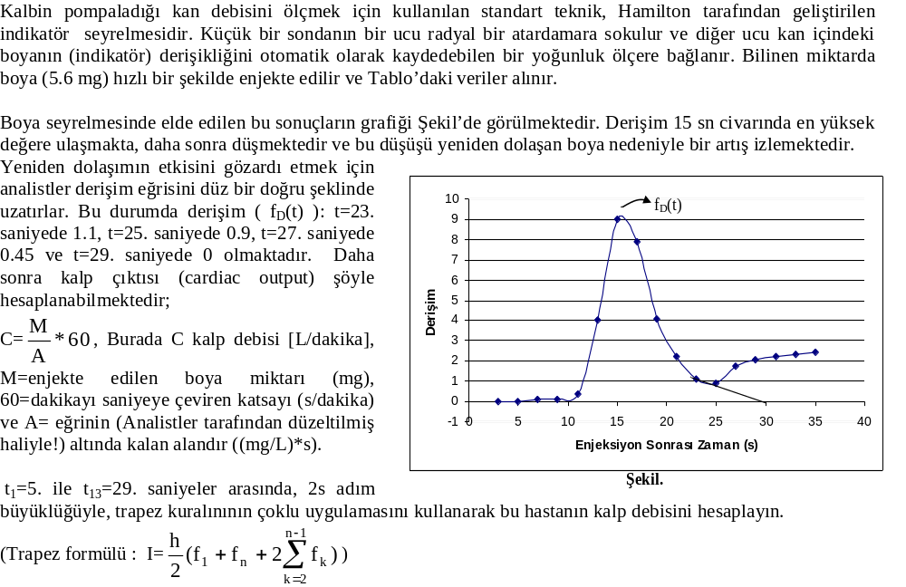
Örnek:

Slide 25
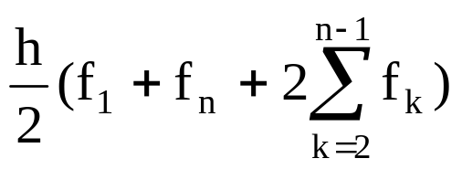
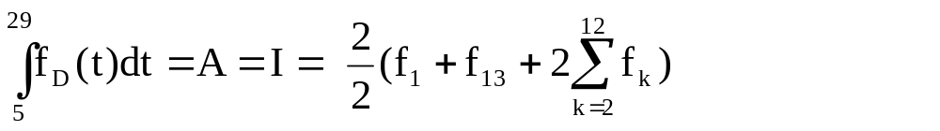
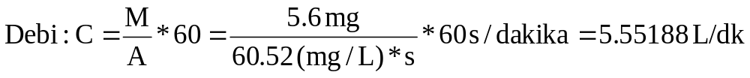
Çözüm:adım büyüklüğü h=2 sn I= idi.
f1= f(5)=0, f2= f(7)=0.1, f3= f(9)=0.11, f4= f(11)=0.4,
f5= f(13)=4, f6=f(15)=9, f7=f(17)=7.9, f8=f(19)=4.1, f9=f(21)=2.2, f10=f(23)=1.1, f11=f(25)=0.9, f12=f(27)=0.45, fn= f13=f(29)=0
= 0+0+2*(0.1+0.11+0.4+4+9+7.9+4.1+2.2+1.1+0.9+0.45) =60.52 mg/L

Slide 26
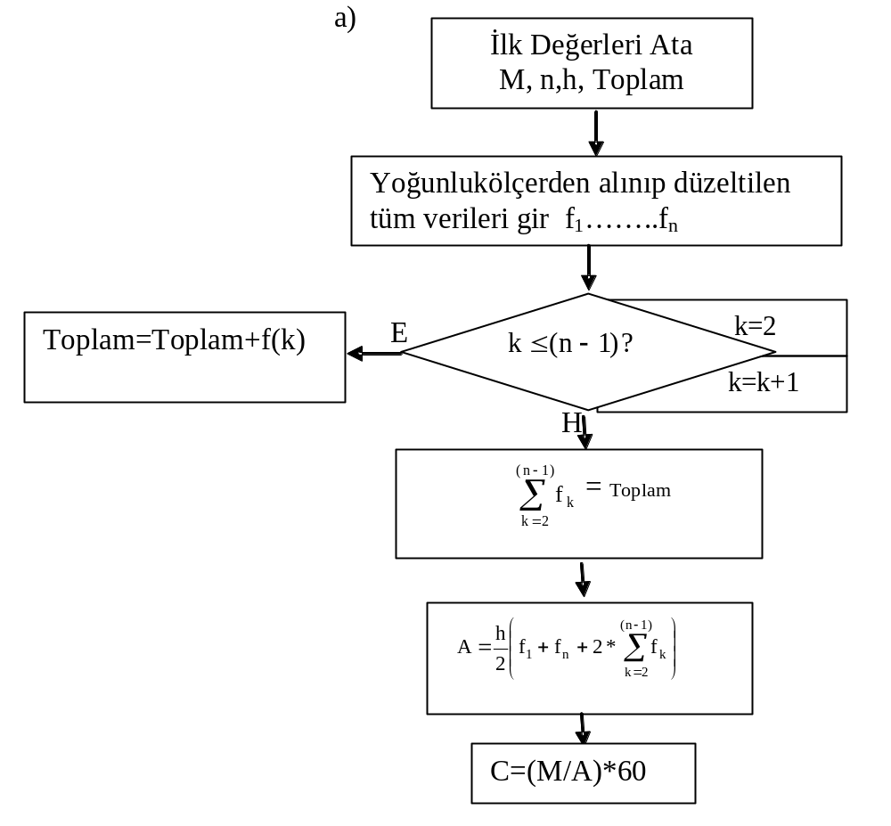
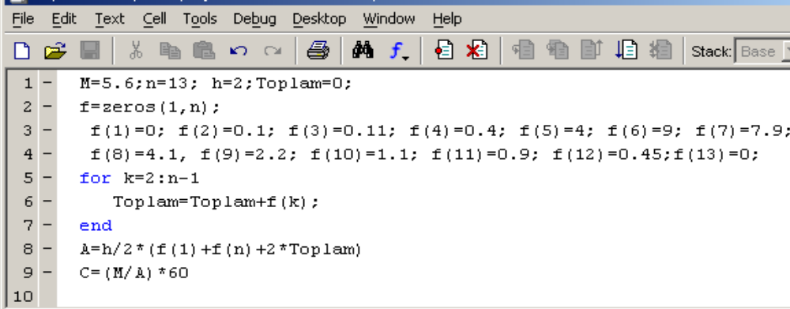
Soru:a) Aynı veriler ve yöntemi kullanarak kalp debisini hesaplayacak bir bilgisayar algoritması oluşturun. b) ve programını yazın
b)

Slide 27
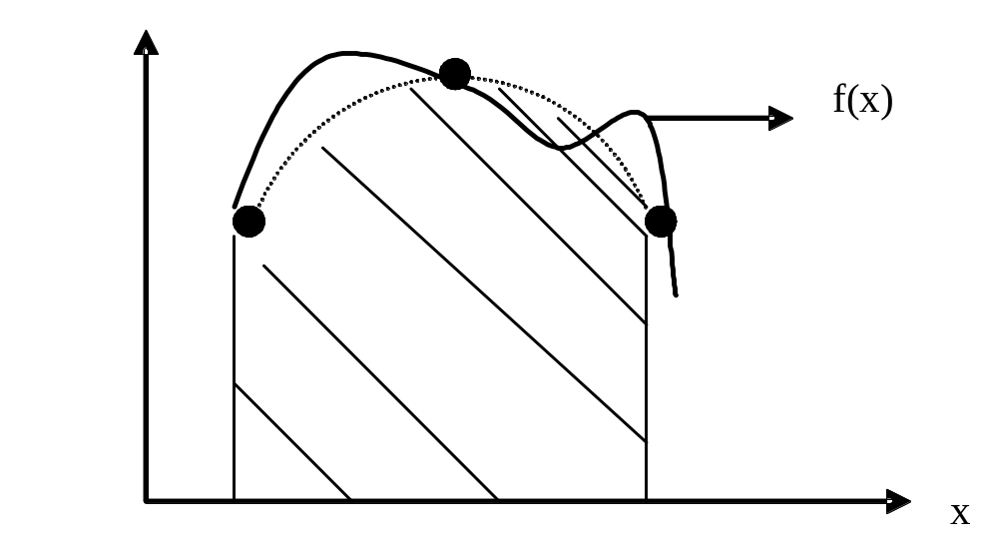
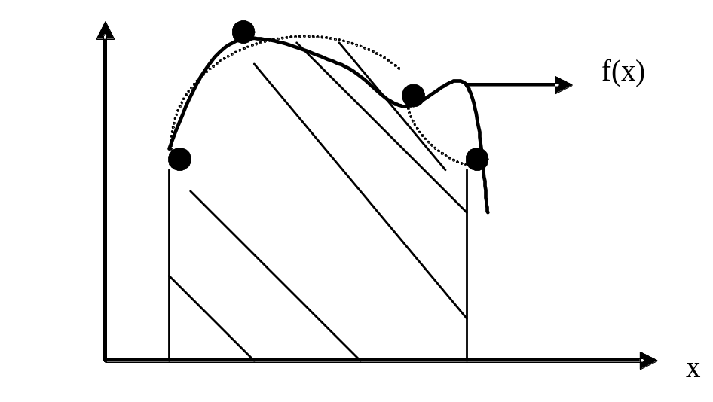
8.2.2.2.Simpson Kuralları
Şekil.8.14. 2. dereceden polinom
Şekil.8.15. 3. dereceden polinom

Slide 28
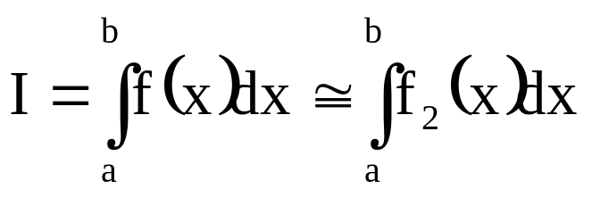

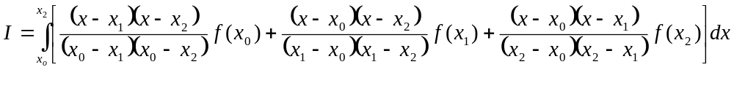
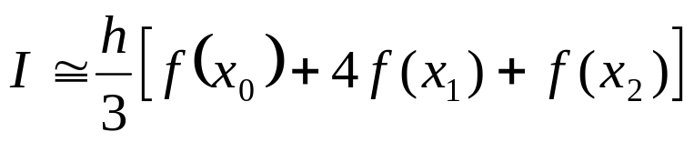


Simpson’un 1/3 Kuralı
x₂, f(x₂)
a=x0, b=x2’dir. x1 ise a ve b’nin ortasındaki nokta
x₁, f(x₁)
x₃, f(x₃)
2. Dereceden Lagrange İnterpolasyon Polinomu
h=
Simpson’un 1/3 Kuralı (İkinci Newton Cotes İntegral Formülü)

Slide 29

Simpson’un 1/3 Kuralının Tekli Uygulaması:
Örnek: f(x)=0.2+25x-200x²+675x³-900x⁴+400x⁵ işlevini a=0’dan b=0.8’e kadar Simpson’un 1/3 kuralıyla sayısal olarak integre edin. (İntegralin tam değeri:1.640533 idi)

Slide 30


Simpson’un 1/3 Kuralının Çoklu Uygulaması:
h=

Slide 31



Slide 32




Program Algoritması
Simpson’un 1/3 kuralının
çoklu uygulaması için örnek algoritma

Slide 33

Program Kodları

Slide 34


Slide 35


Slide 36


Slide 37

Ödev.2.
Kaynaklar
Müh. İçin Say. Yöntemler, CAPRA,S ve diğ., Literatür Yayınları
Sayısal Çözümleme,Aktaş Z., ODTÜ Yayınları
Applied Num. Analysis, Gerald,C.F. ve diğ. Addison Wesley Pub.
Sayısal Çözümleme Ders Notları, Bilgin, M.Z., Kocaeli Ün., Elektrik Müh. Bölümü

